Slide 1

Муниципальное бюджетное дошкольное образовательное учреждение детский сад №29 «Журавушка»
7 апреля – Всемирный День Здоровья.
Подготовили:
Кукушкина Т.А.
Рыбалко С.Г.

Slide 2
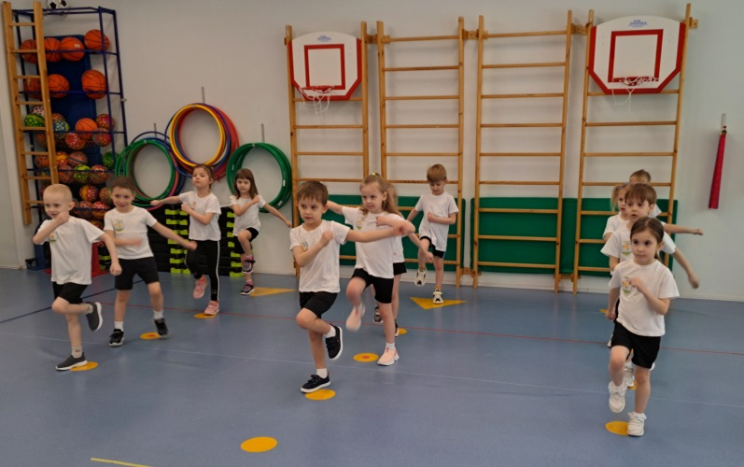
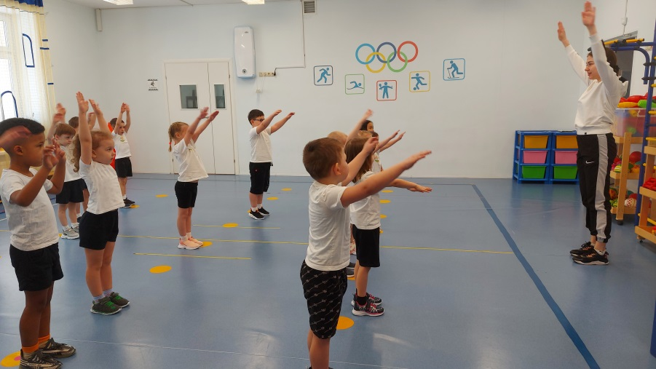
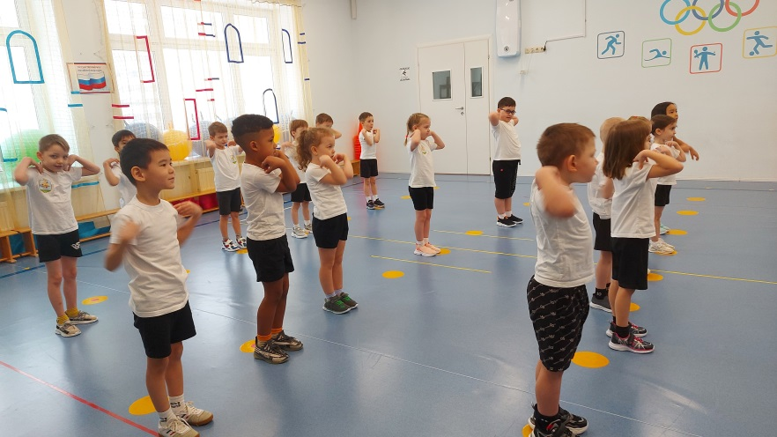
«Чтобы сделать ребёнка умным и рассудительным, сделайте его крепким и здоровым» (Ж-Ж. Руссо)
Самое главное в жизни человека – это здоровье. Забота о сохранении и укреплении здоровья детей, формирование элементарных представлений о здоровом образе жизни, воспитание полезных привычек, в том числе и потребности в двигательной активности, является одной из важнейших задач ДОУ. 7 апреля - Всемирный День здоровья. В честь этого дня в группе старшего дошкольного возраста «Солнышко» были проведены различные мероприятия. А какой же День здоровья без зарядки? День начался с утренней зарядки, которая помогла детям взбодриться и поднять настроение.

Slide 3
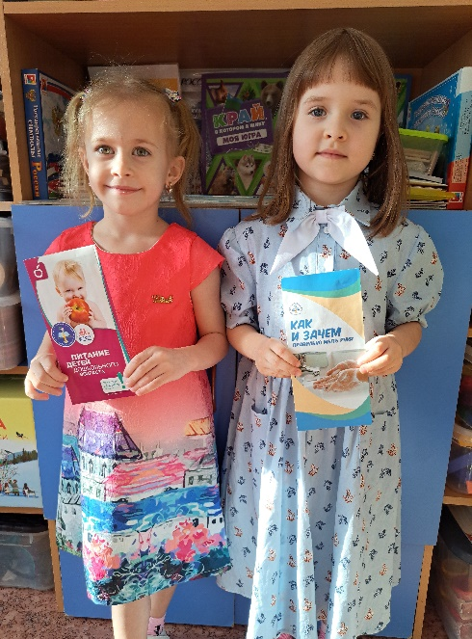
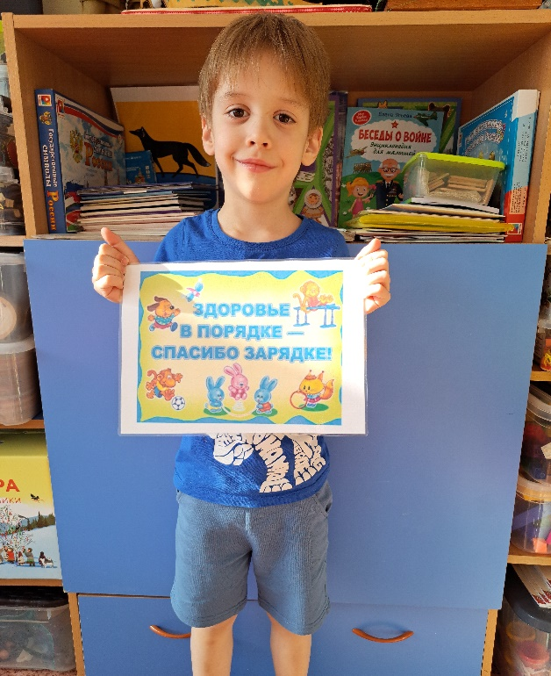
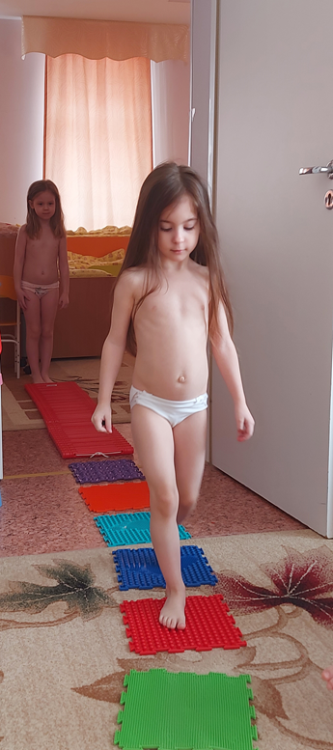
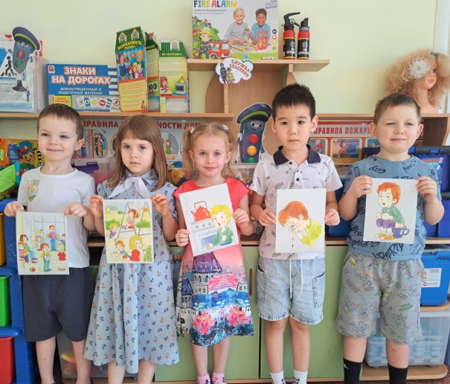
В течении дня с детьми были проведены беседы на темы: «Полезные и вредные привычки», «Что значит быть здоровым и как здоровье сохранить?». Проводились: гимнастика «Мы дружим с физкультурой»; интересные физкультминутки; подвижные игры; чтение художественной литературы; рассматривание иллюстраций, фотографий, картин о здоровье.

Slide 4
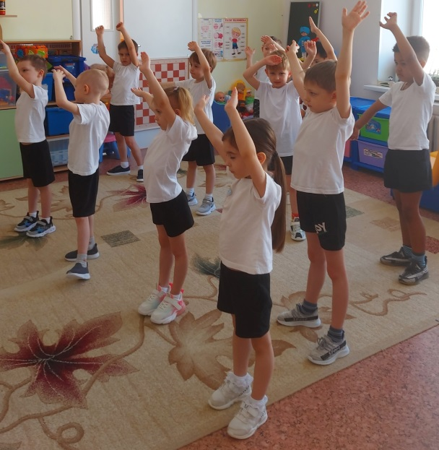
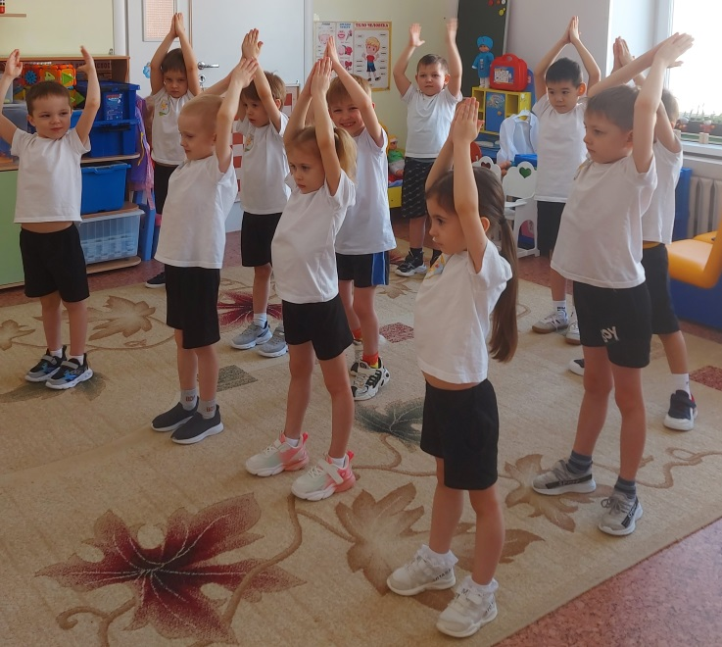
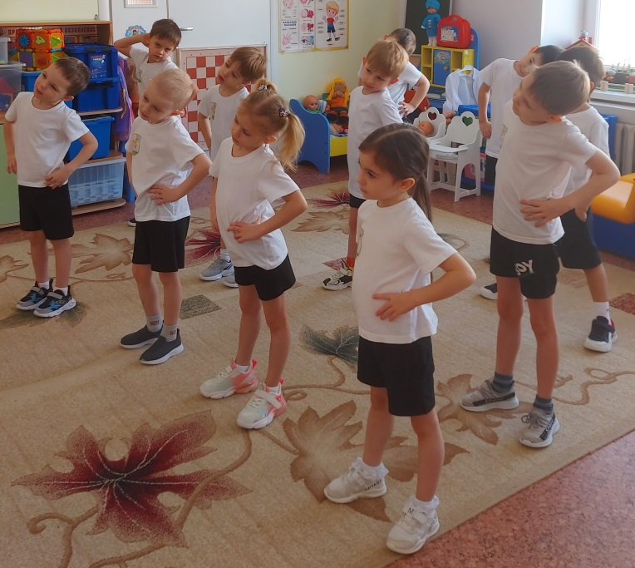
ДЕНЬ ЗДОРОВЬЯ - это очередной повод создать у ребенка радостное эмоциональное настроение, ведь это оказывает большое влияние на развитие психических функций, воспитание характера, воли, нравственности, создает определенный духовный настрой.

